Slide 1
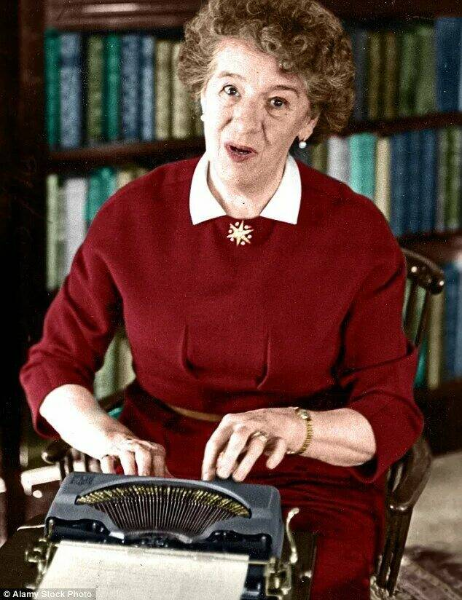
Інід Блайтон
Інід Блайтон - одна з провідних британських письменниць двадцятого століття, яка здобула всесвітню популярність завдяки своїм пригодницьким романам для дитячої аудиторії.
Письменниці належить 762 книги, найвідоміша з яких, беззаперечно, стала серія книги
Славетна п’ятірка.

Slide 2




Пропоную переглянути декілька книг.

Slide 3

1 книга «П’ятеро на острові скарбів»
До Джорджі, дівчинки з сильним та незалежним характером, схожої на хлопця, приїхали — Джуліан, Дік та Енн. Попервах хазяйка, в якої ніколи не було друзів, хотіла якнайшвидше позбутися непроханих родичів, однак незабаром дітлахи подружилися. А коли кузени ще й дізналися, що Джорджа має власний острів з руїнами старого замку, затонулий корабель та чудового собаку Тіммі, всі вони з головою поринули у захопливі пригоди, перетворившись на шукачів скарбів.

Slide 4
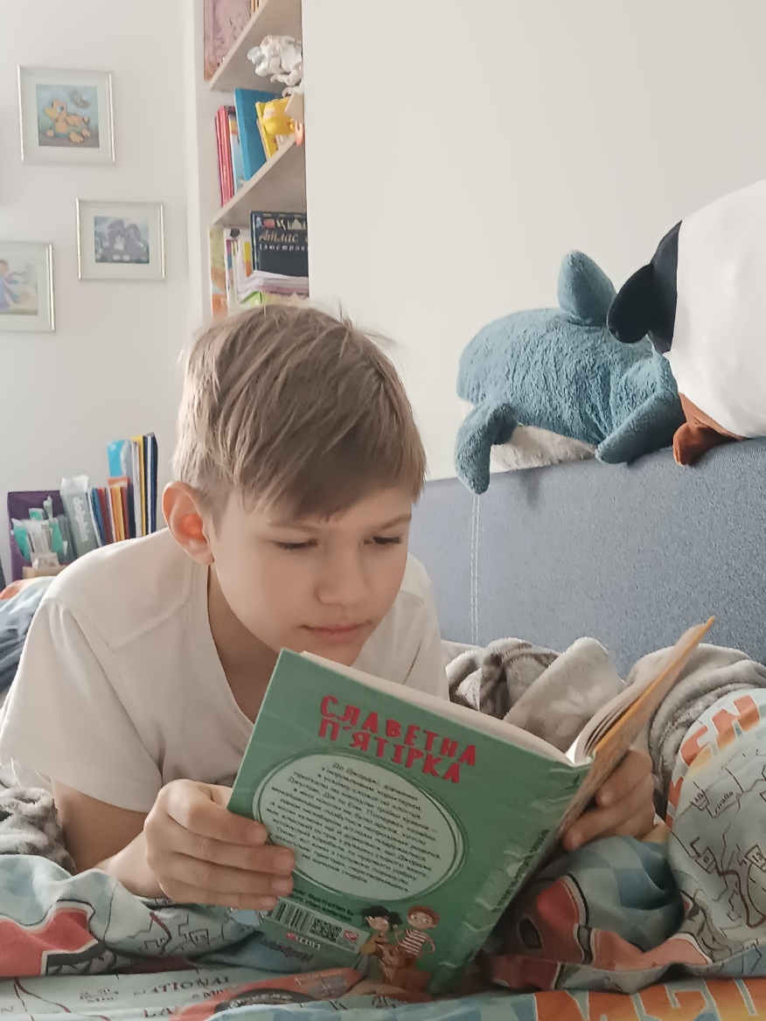
РЕКОМЕНДУЮ.
Якщо ти мрієш про подорожі та пригоди рекомендую прочитати цю захопливу розповідь про чотирьох друзів.Це не просто дитяча пригодницька історія. Вона вчить цінувати дружбу, бути сміливим та ніколи не здаватися перед труднощами. Це чудова книга, яка подарує вам години захопливого читання, навчить важливим життєвим урокам та залишить приємні спогади.Це чудова можливість поринути у світ пригод разом зі славетною п’ятіркою.

